Slide 1


制度文档管理系统培训
（管理员）
汇报人：庞军伟
更新日期：2022-12-8

Slide 2
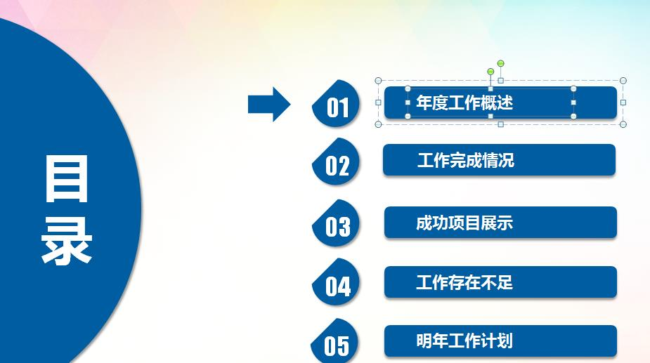

制度文档管理系统培训
一、系统介绍
二、系统登录方式
三、PC端（内网门户）
四、移动端（企业微信）
五、特别注意&常见问题
六、提问

Slide 3
系统介绍
背景：
为了进一步加强集团的制度文档管理能力，逐步形成制度文档的规范化、精细化管理以及保证集团与分公司之间的体系、制度等文档的高度一致性，特由集团信息部软件开发部开发本系统。
主要角色：
  系统文档管理员
  集团文档管理员
  分公司文档管理员
  普通浏览用户

Slide 4





系统介绍
浏览器要求：
  360安全浏览器
  Microsoft Edge
  Safara
  Firefox（火狐）
  其它浏览器的极速模式（chrome内核）
强调：不支持IE浏览器

Slide 5
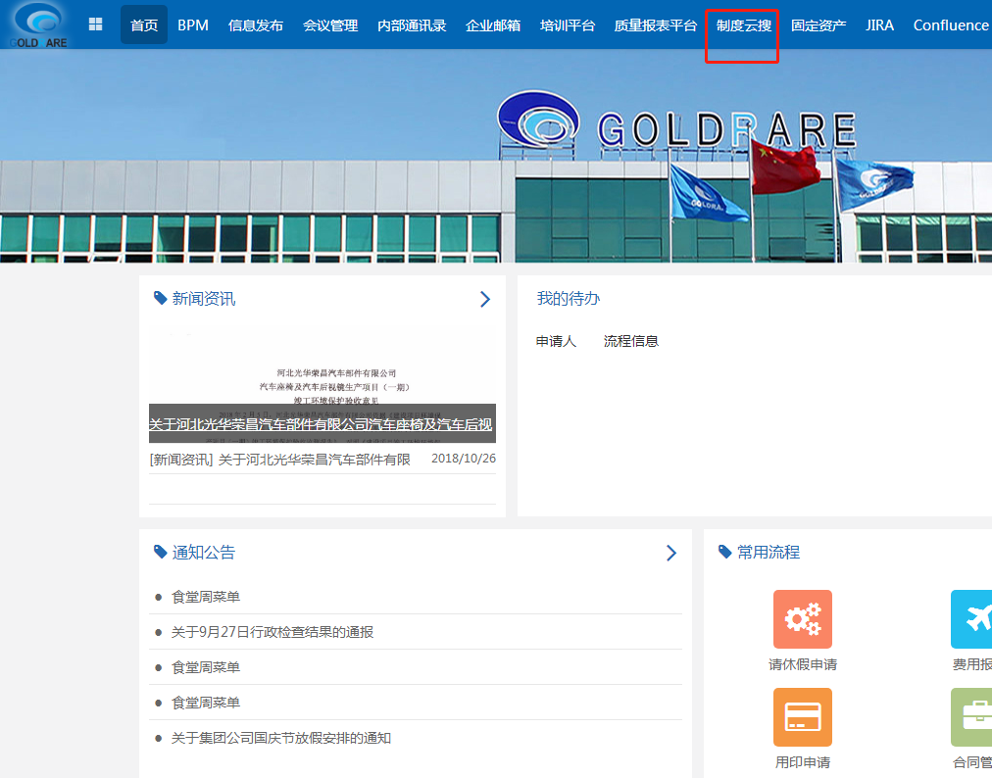
系统登录方式
PC端（内网门户）：
  第一步：登录门户内网
  第二步：选择“制度云搜”

Slide 6
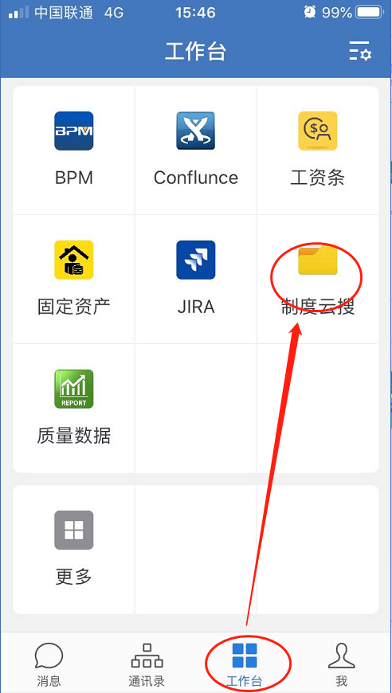
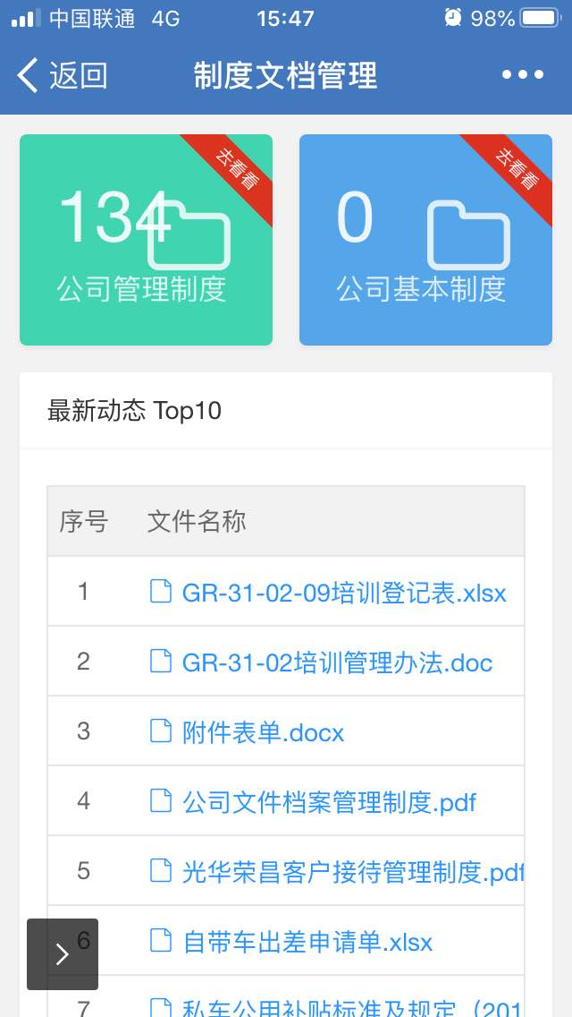
系统登录方式
移动端（企业微信）：
  第一步：登录企业微信
  第二步：选择“工作台”
  第三步：选择“制度云搜”

Slide 7
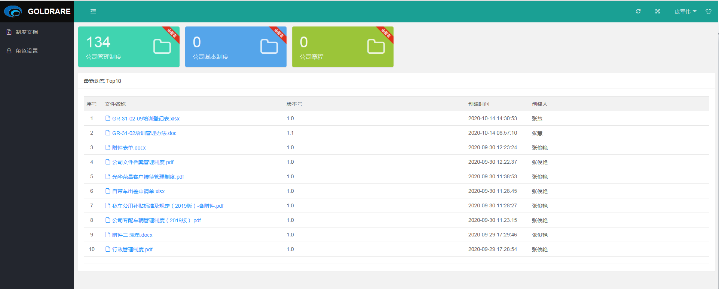
系统登录方式
PC端首页：

Slide 8
系统登录方式
创建根目录
  点击如下图所示“制度文档”
  点击“创建下级文件夹”
  弹出提示“您未选择文件夹，确认创建根目录吗？”，点击“确定”。
  输入要创建的文件夹名称，
  选择此文件夹适用的组织架构范围
  点击“保存”，创建完成。

Slide 9
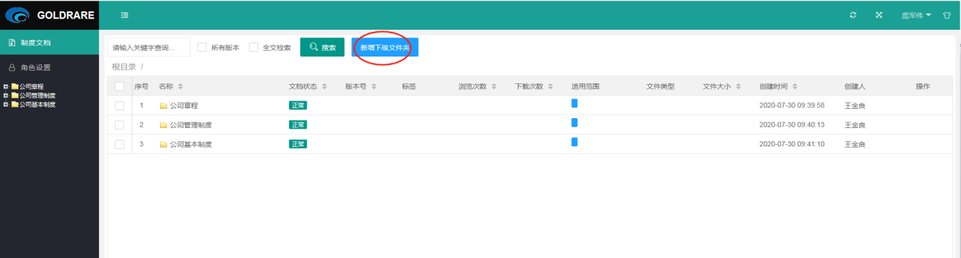
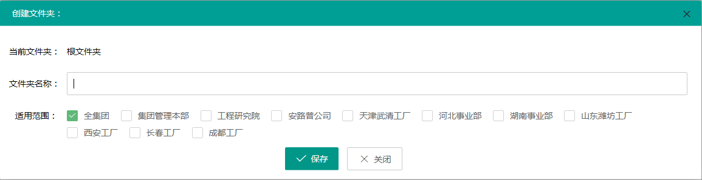
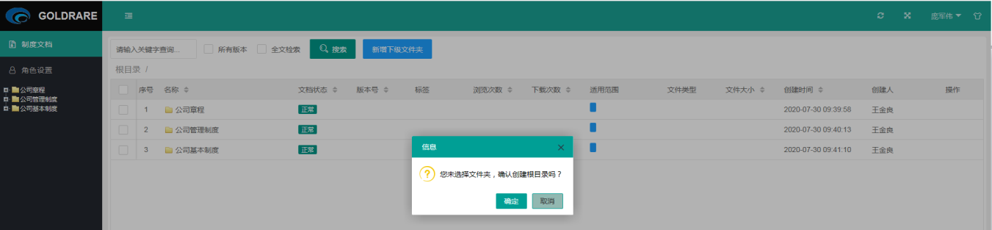
系统登录方式
创建根目录

Slide 10
系统登录方式
新建下级文件夹
  展开左侧文件夹树形结构，选择文件夹
  点击“创建下级文件夹”
  输入要创建的文件夹名称，
  选择此文件夹适用的组织架构范围（默认全集团）
  点击“保存”，创建完成。

Slide 11
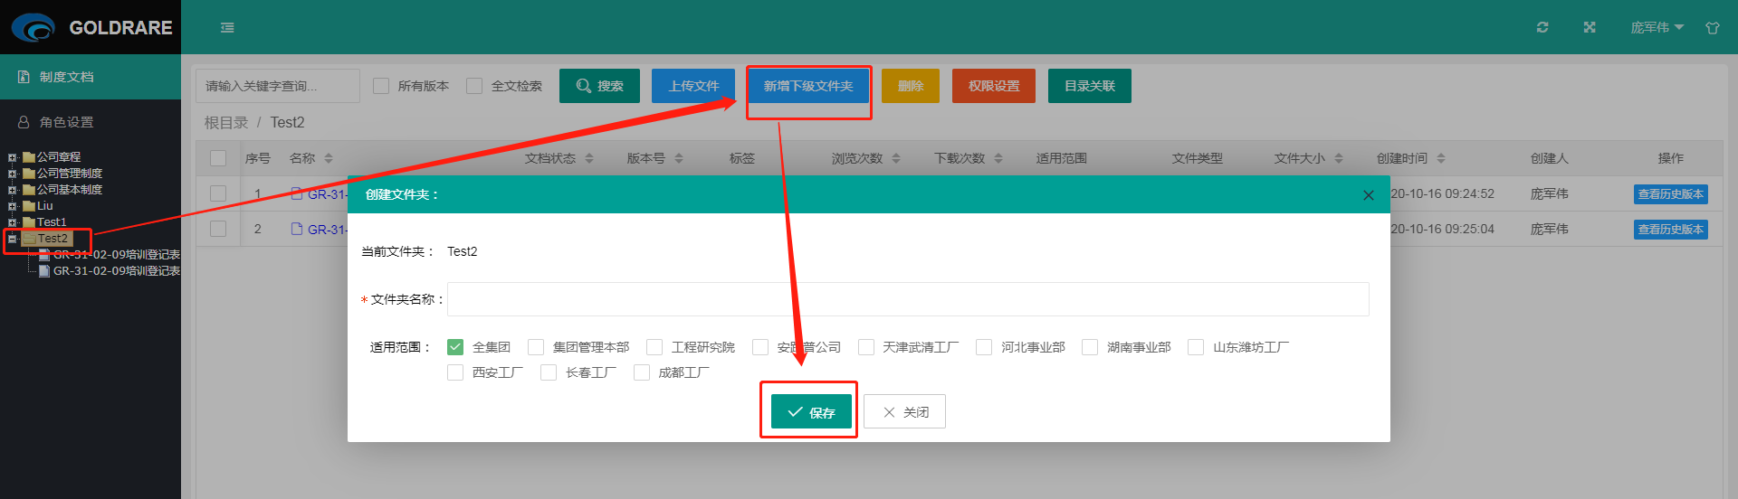
系统登录方式
新建下级文件夹

Slide 12
系统登录方式
目录关联（设置一个体系文件显示在其它文档目录下的操作，叫目录关联）
  左侧文件夹树形结构，选择文件夹。
  勾选页面右侧的表格中的文件或文件夹（源文件）。
  点击“目录关联”
  选择要显示在哪个文件夹下（关联目录）
  点击“保存”，目录关联设置完成。

Slide 13
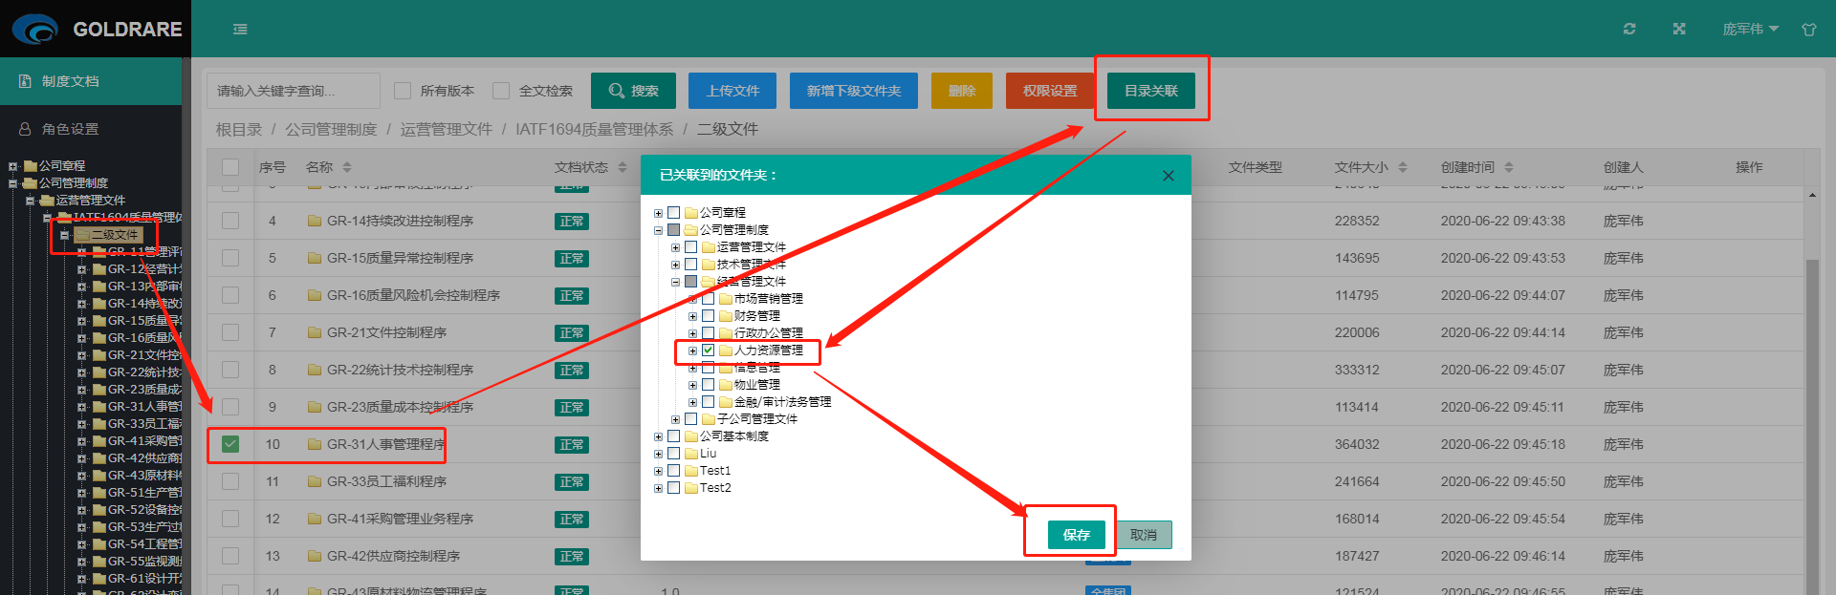
系统登录方式
目录关联（设置源文件的目录关联）

Slide 14
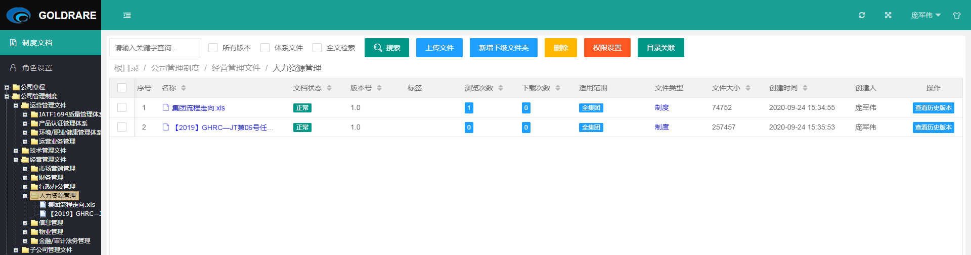
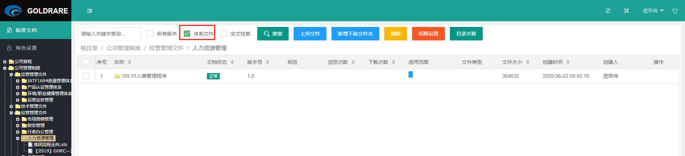
系统登录方式
目录关联（关联目录查看源文件）

Slide 15
系统登录方式
版本升级
  选择左侧目录
  选择要升级的文件，版本升级只能针对一个文档，多个文档无此功能。
  版本升级后文档的权限继承自上一版本。
  版本升级后，上一版本自动隐藏。
  版本升级后，关联目录同时更新。
  版本升级后，版本号自动加0.1

Slide 16
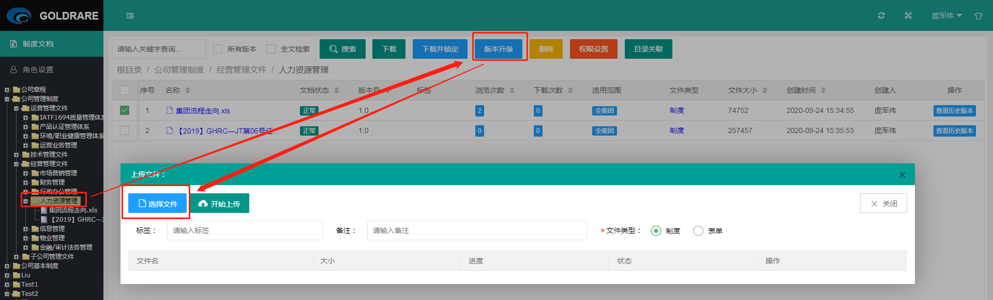
系统登录方式
版本升级

Slide 17
系统登录方式
版本升级
  选择左侧目录
  选择要升级的文件，版本升级只能针对一个文档，多个文档无此功能。
  版本升级后文档的权限继承自上一版本。
  版本升级后，上一版本自动隐藏。
  版本升级后，版本号自动加0.1

Slide 18
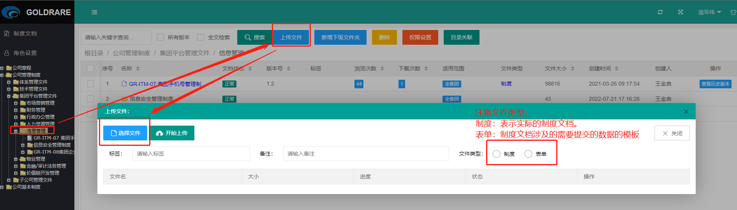
系统登录方式
上传文件

Slide 19
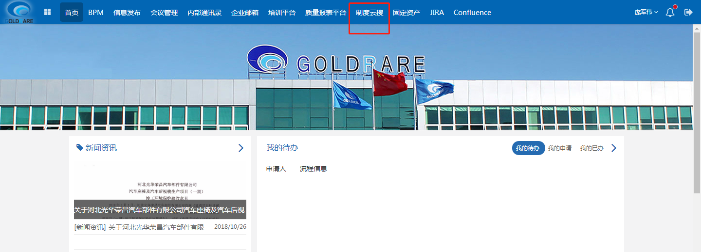
PC端（门户内网）
PC端（内网门户）：
  第一步：登录门户内网
  第二步：选择“制度云搜”

Slide 20
提问
欢迎大家提问！

Slide 21
会议结束
THANKS

